Slide 1

Algoritmusok Optimalizálása GPU-n
BSc Önálló Laboratórium beszámoló
Készítette: Jost Márk Benedek
Konzulens: Dr. Szegletes Luca

Slide 2
Fogalmak
GPU
NVIDIA CUDA
Thread
Kernel
__global__ void Kernel();
Block

Slide 3
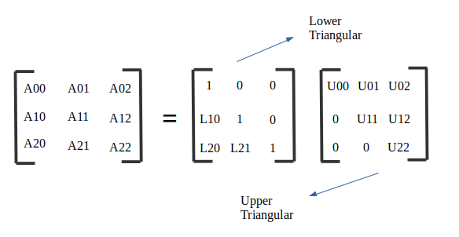
Mátrixműveletek
Determináns
Invertálás
- Gauss eliminációval
LU dekompozícióval dolgozik (nem minden esetben működik)

Slide 4
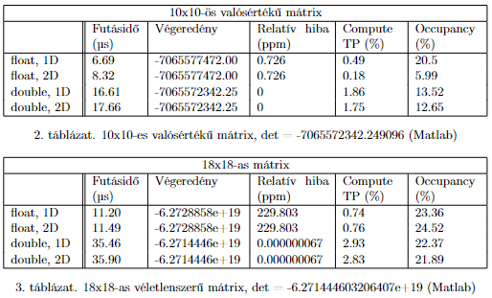
Determináns eredmények - minden mátrixelemhez külön szál (N^2) - float használata 2x, 3x gyorsabb futást eredményezhet - DE! float sok számítás során pontatlanságot okoz - 2 dimenziós tömbökkel kissé lassabb

Slide 5
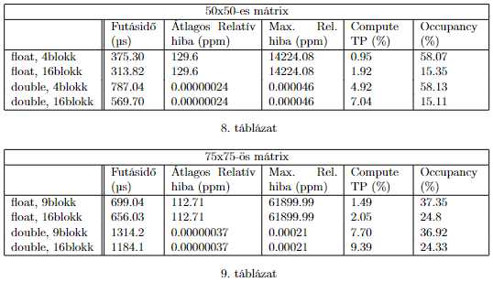
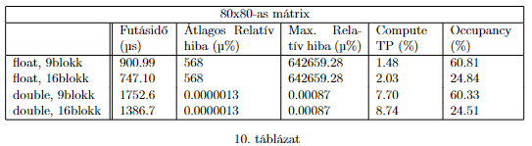
Invertálás eredmények - float sok számítás során pontatlanságot okoz => Előfordul akár 64%-os hiba is - több, kisebb blokk futtatása 10-20% gyorsulást okozott => Nagyobb kártyák esetén megfontolandó

Slide 6
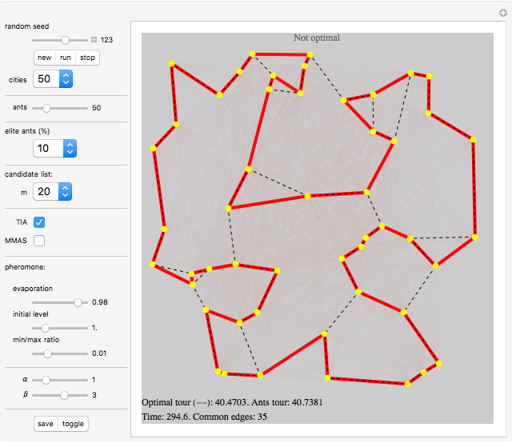
Genetikus Algoritmusok - Megoldás generációk - Hibafüggvény alapján új generáció - Olyan problémákra, amelyekre nem ismert/NP-nehéz algoritmus létezik - Hangyakolónia Algoritmus, TSP, VRP

Slide 7
Utazóügynök Probléma (TSP)
Gráfban minimális összköltségű Hamilton-kör keresése
NP-nehéz : O(n!)
Hangyakolónia Algoritmussal közelíthető

Slide 8
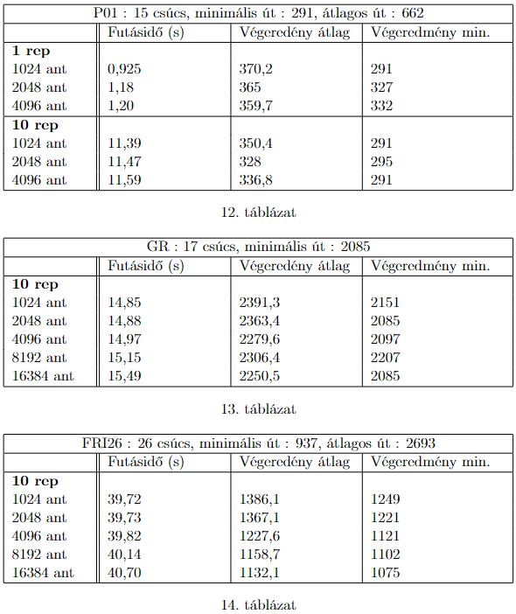
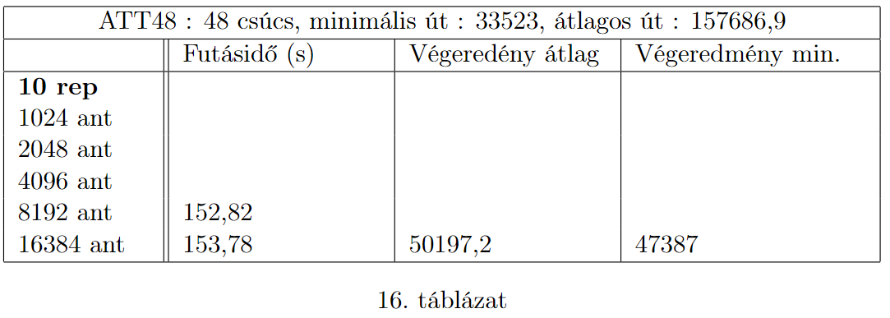
Tesztelések - Floridai Egyetem weboldaláról adathalmaz https://people.sc.fsu.edu/~jburkardt/datasets/tsp/tsp.html - Futásidő mérése Nvidia Nsight Compute programmal Tapasztalatok: - Iteráció számának növelése növeli a futásidőt, viszont jobb eredményt ad átlagosan - Nagy csúcsszám mellett is viszonylag rövid (48! Sorrend megvizsgálása: 1.25*10⁶¹ összehasonlítást igényelne)

Slide 9
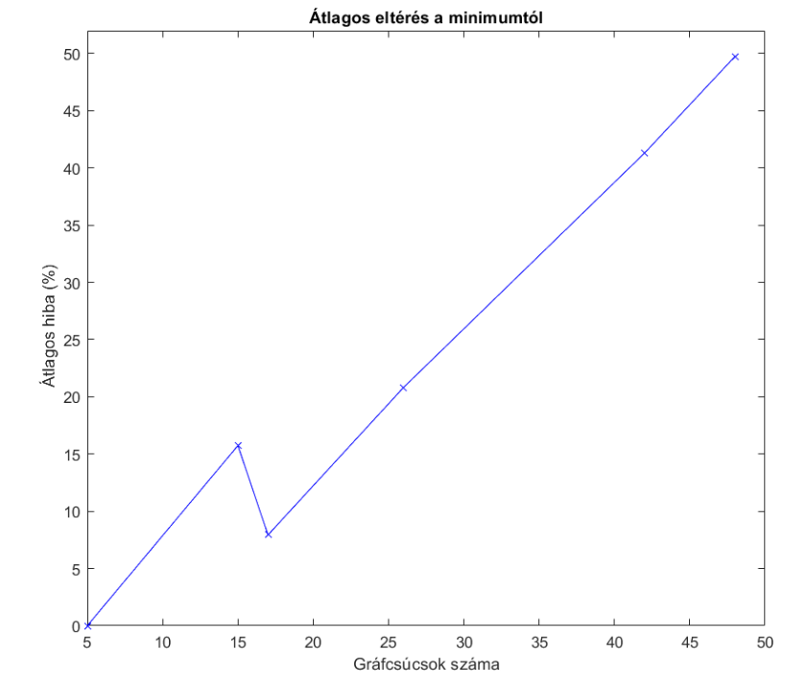

Slide 10
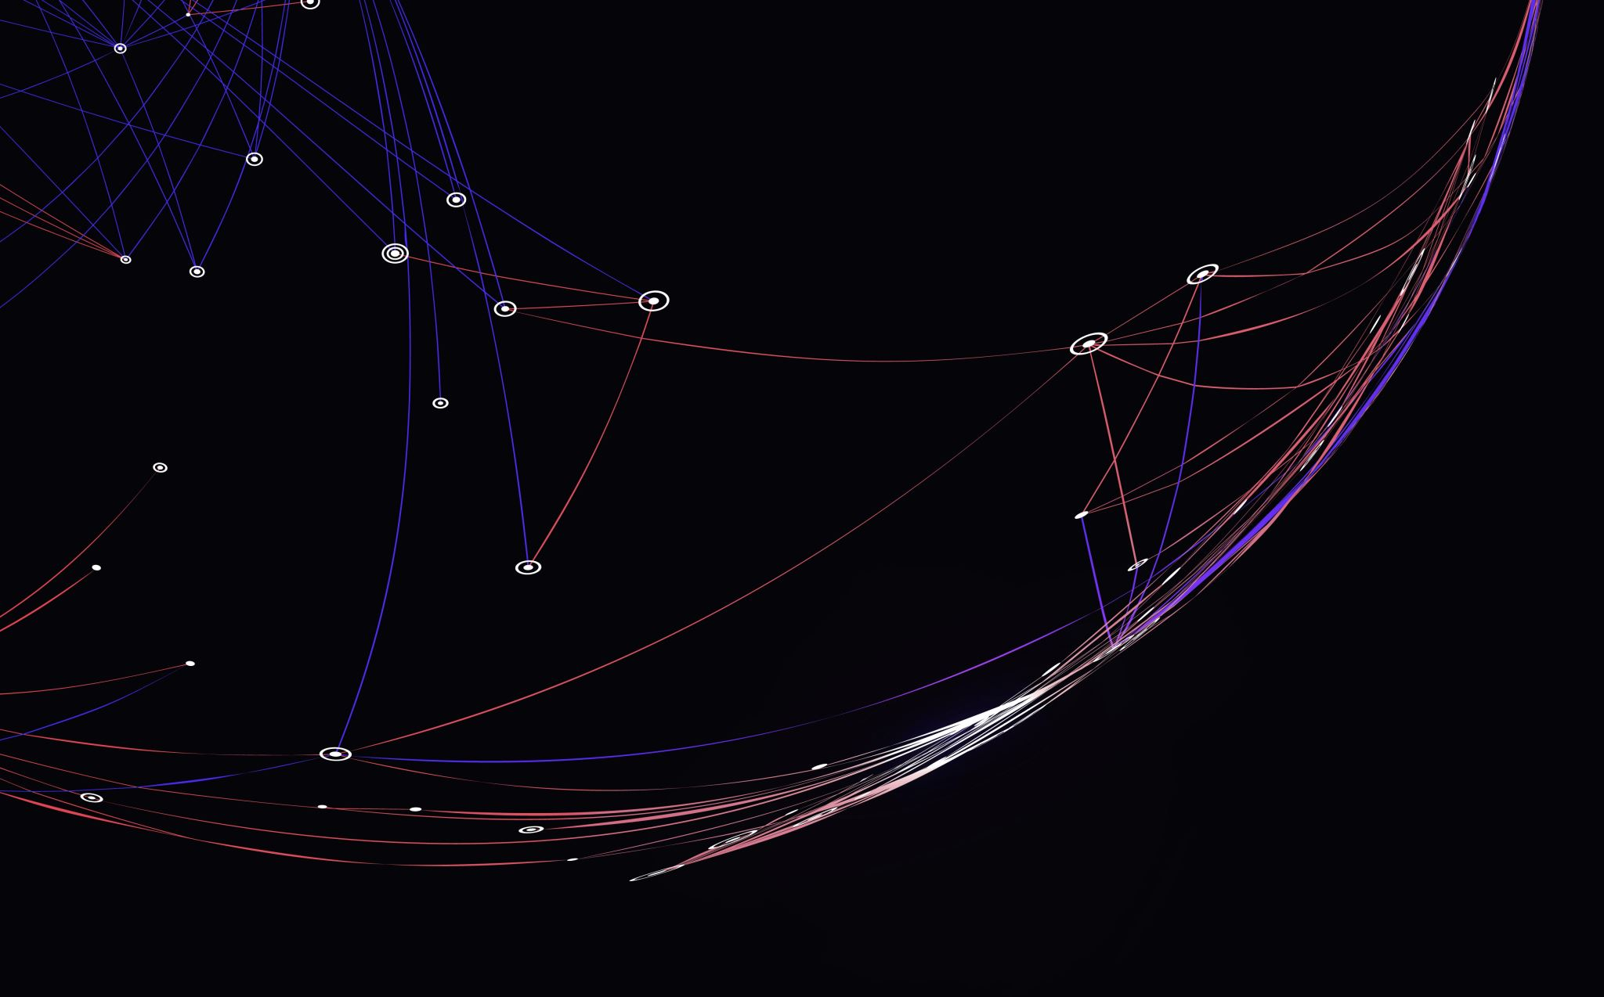
Köszönöm a figyelmet!

